Slide 1
理论力学复习题 2014
静力学思考题
1-11．图示ACD杆与BC杆，在C点处用光滑铰链连接，A、B 均为固定铰支座。若以整体为研究对象，以下四个受力图中哪一个是正确的？
D
C
P
A
B
D
D
D
D
C
P
C
P
C
P
C
P
A
B
A
B
A
B
A
B
R_{B}
R_{A}
R_{B}
X_{A}
Y_{A}
R_{B}
R_{A}
R_{B}
R_{A}
(B)
(C)
(D)
(A)
答: C

Slide 2
1-15．图示梁AD ，A端为固定端，B处由一无重直杆支撑。以下四图中，哪一个是其正确的受力图？
P
B
A
D
P
m_{A}
P
m_{A}
P
P
X_{A}
X_{A}
X_{A}
m_{A}
X_{B}
R_{B}
R_{A}
R_{B}
Y_{A}
R_{B}
Y_{A}
Y_{B}
Y_{A}
(A)
(B)
(C)
(D)
答: C

Slide 3
1-17．图示三角梯架，A为固定铰支座，B为滚轴支座，C为铰链。以下所取研究对象的受力图，哪一个是正确的？
P
C
A
B
Y_{C}
Y_{C}
P
C
P
P
P
X_{C}
X_{C}
Y_{A}
Y_{A}
A
B
T
T
R_{A}
R_{B}
X_{A}
X_{A}
N_{B}
R_{A}
N_{B}
(A)
(B)
(C)
(D)
答: D

Slide 4
2-12. 图示机构中各杆的自重均忽略不计。其中各杆哪些是二力构件？
(A) OA是二力构件。
(B) ABC是二力构件。
(C) BE是二力构件。
(D) CD是二力构件。
C
m
B
D
P
O
A
E
答: C,D

Slide 5
2-2. 以下四个图所示的力三角形，哪一个图表示力矢R是F₁和F₂两力矢的合力矢量
R
R
R
R
F₂
F₂
F₂
F₂
F₁
F₁
F₁
F₁
(C)
(D)
(A)
(B)
答: B

Slide 6
2-3. 以下四个图所示的是一由F₁ 、F₂ 、F₃ 三个力所组成的平面汇交力系的力三角形，哪一个图表示此汇交力系是平衡的？
F₃
F₂
F₃
F₃
F₃
F₂
F₂
F₂
F₁
F₁
F₁
F₁
(A)
(B)
(C)
(D)
答: A

Slide 7
2-11. 图示直杆重量不计，两端分别以铰链与一可在光滑的水平和垂直滑槽内滑动的滑块A和B连接，若在细杆的中点C作用一力P>0。下列四图的作用力中，哪一个可使细杆处于平衡？
A
A
A
P
A
P
C
C
P
C
C
P
B
B
B
(C)
(D)
(A)
(B)
答: C

Slide 8
100. 试写出各类力系应有的独立平衡方程数。
汇交力系 |  | 力偶系 |  | 平行力系 |  | 一般力系
平面 | 空间 | 平面 | 空间 | 平面 | 空间 | 平面 | 空间

Slide 9
点的运动学
7-8点沿下图所示的轨迹作减速曲线运动，以下四种它的速度和加速度的组合，哪一种是可能的?
τ
τ
τ
τ
a
a
v
v
a
v
v
a
(A)
(B)
(C)
(D)
答: A

Slide 10
7-3点沿其轨迹运动时
若a_{τ} ≡0、 a_{n} ≠0 _{则点作变速曲线运动；}
若a_{τ} = _{常量、} a_{n} ≠0_{，则点作匀变速曲线运动；}
若a_{τ} ≠ _{0、} a_{n} ≡0_{，则点作变速曲线运动；}
若a_{τ} ≠ _{0、} a_{n} ≡0_{，则点作匀速直线运动。}
答: B

Slide 11
刚体的基本运动
8-7. 一直角形杆件绕定轴转动，在图示瞬时其转动的角速度为ω，角加速度为ε，它们的方向如图所示。以下四图所示，杆上点B的速度、切向加速度和法向加速度的方向，哪一个图是完全正确的？
a_{B}^{τ}
v_{B}
a_{B}^{τ}
v_{B}
a_{B}^{τ}
v_{B}
B
A
A
A
A
B
B
B
a_{B}^{n}
v_{B}
a_{B}^{τ}
a_{B}^{n}
a_{B}^{n}
a_{B}^{n}
ω
o
ω
ω
ω
ε
o
ε
o
ε
o
ε
(A)
(B)
(C)
(D)
答: D

Slide 12
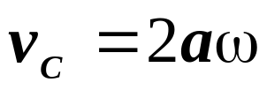
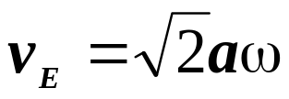

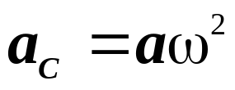
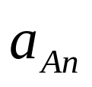
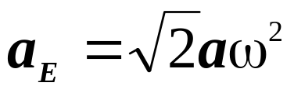
8-9. 图示机构中，已知o₁A=o₂B=AC=a，o₁o₂=AB=2a，曲柄o₁A以匀角速度ω朝顺时针方向转动。在图示位置时，o₁、A、C三点位于同一铅直线上，E点为AB的中点，则此时以下所示的点C和E的速度和加速度的大小中，哪一个是正确的
C
D
A
E
B
ω
o₂
o₁
答: C

Slide 13
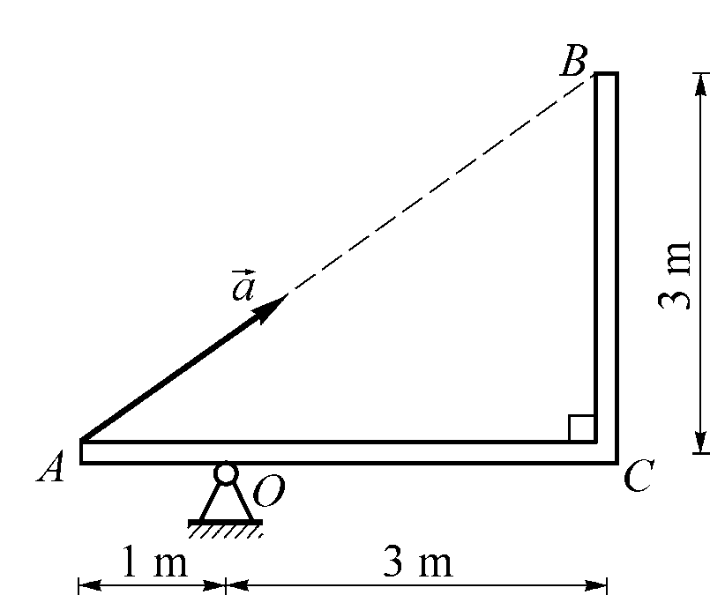

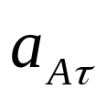
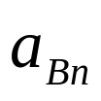
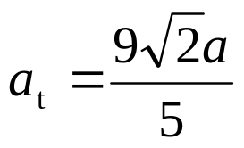
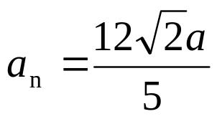

144. 曲杆ABC在图示平面内可绕O轴转动，已知某瞬时A点的加速度a（单位为m/s²），则该瞬时曲杆上B点的加速度为_______________（可用分量表示）。
答：
m/s²

Slide 14
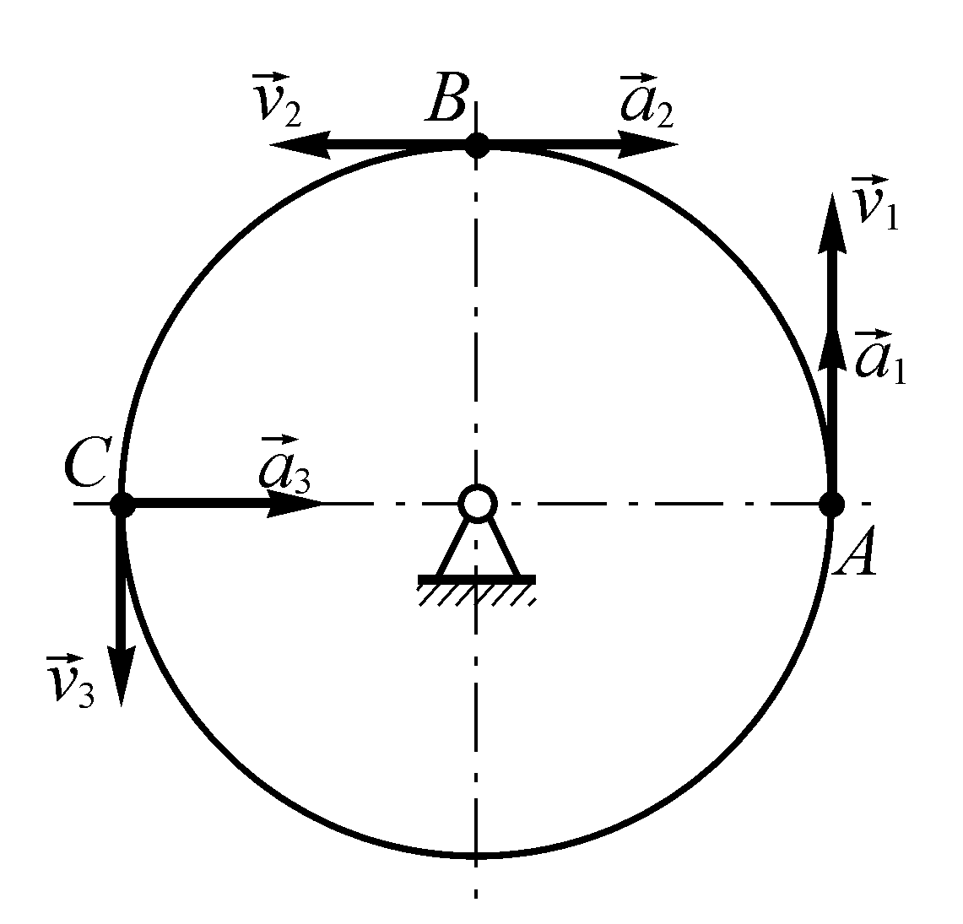
圆盘作定轴转动，若某瞬时其边缘上A，B，C三点的速度，加速度如图所示，则____的运动是不可能的。
（1）点A，B； （2）点A，C
（3）点B，C； （4）点A，B，C。
答: (1)

Slide 15

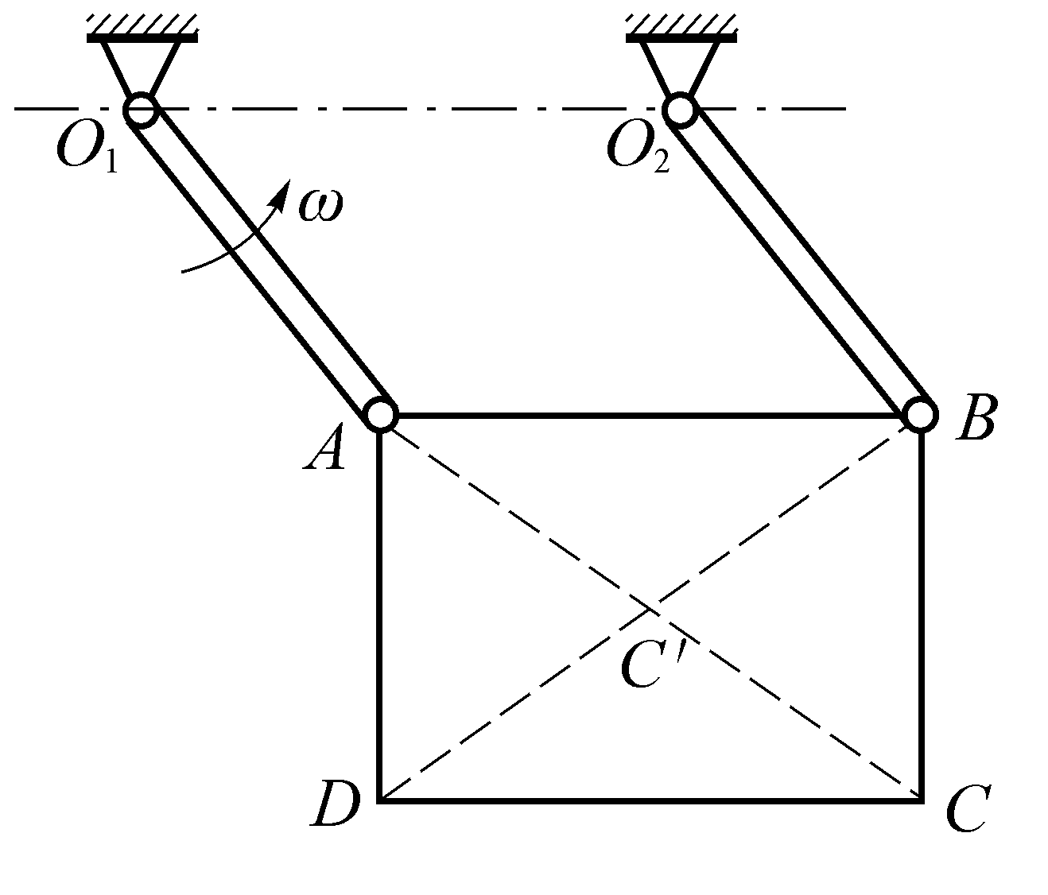



145. 平面机构如图所示。已知AB//O₁O₂，且AB=O₁O₂=L，AO₁=BO₂=r，ABCD是矩形板，AD=BC=b，AO₁杆以匀角速度ω绕O₁轴转动，则矩形板重心 点的速度和加速度的大小分别为
v＝__________，a＝_____________，应在图上标出它们的方向。
答：v=r ω
答： a=r ω ²

Slide 16

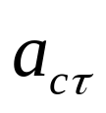
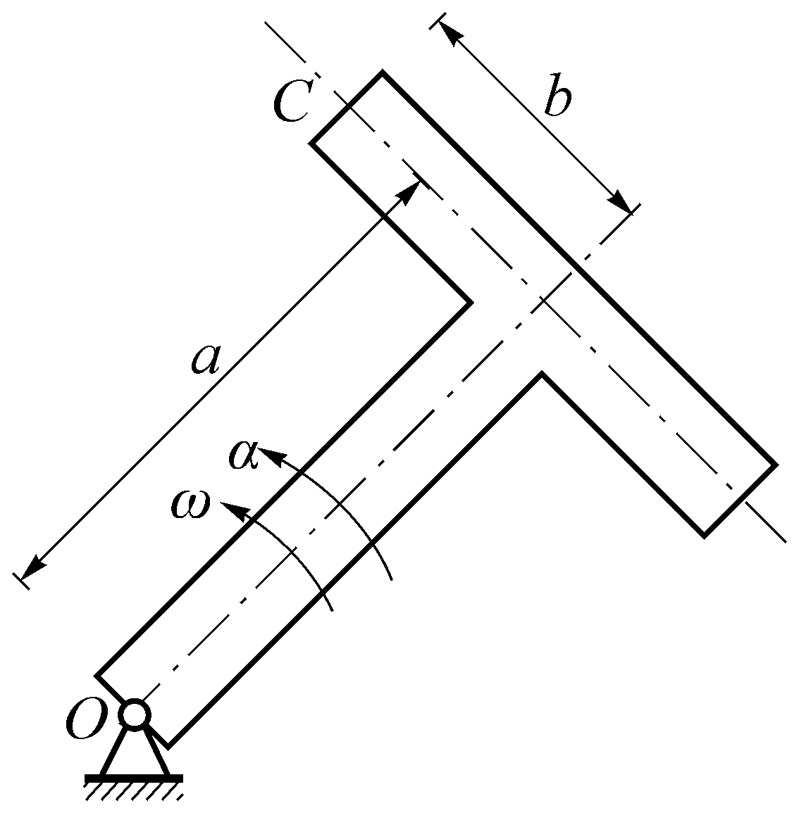
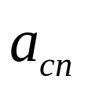

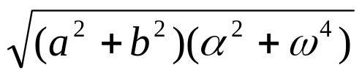
146. 已知直角T字杆某瞬时以角速度ω，角加速度α在图平面内绕O转动，则C点的速度为__________；加速度为_____________（方向均应在图上表示）。
答：

Slide 17


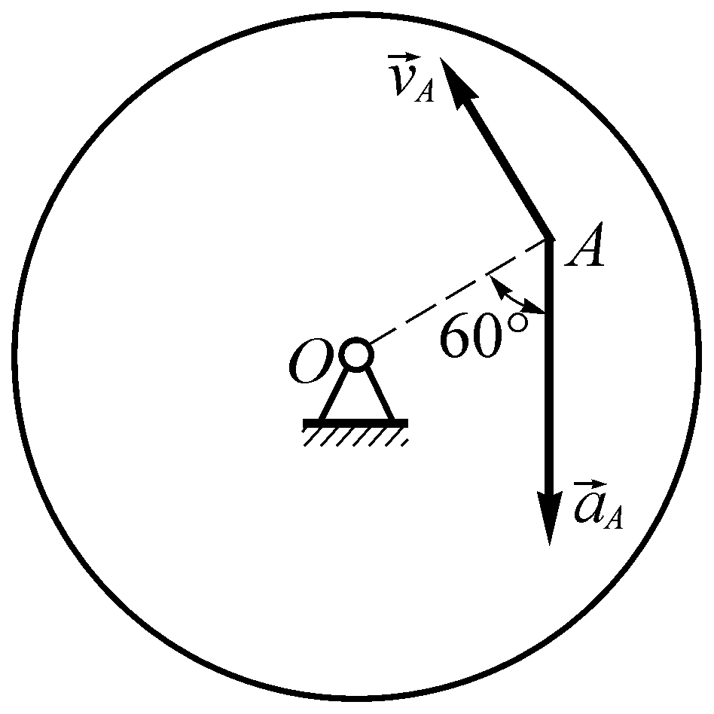
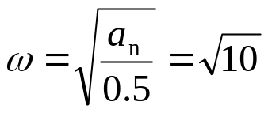
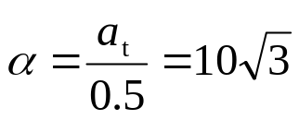
147. 圆轮绕定轴O转动，已知OA=0.5m，某瞬时
的方向如图示，且a_{A}=10m/s²，则该瞬时角速度ω＝_______________；角加速度α＝_______________（角速度、角加速度的转向要在图上表明）。
答：

Slide 18
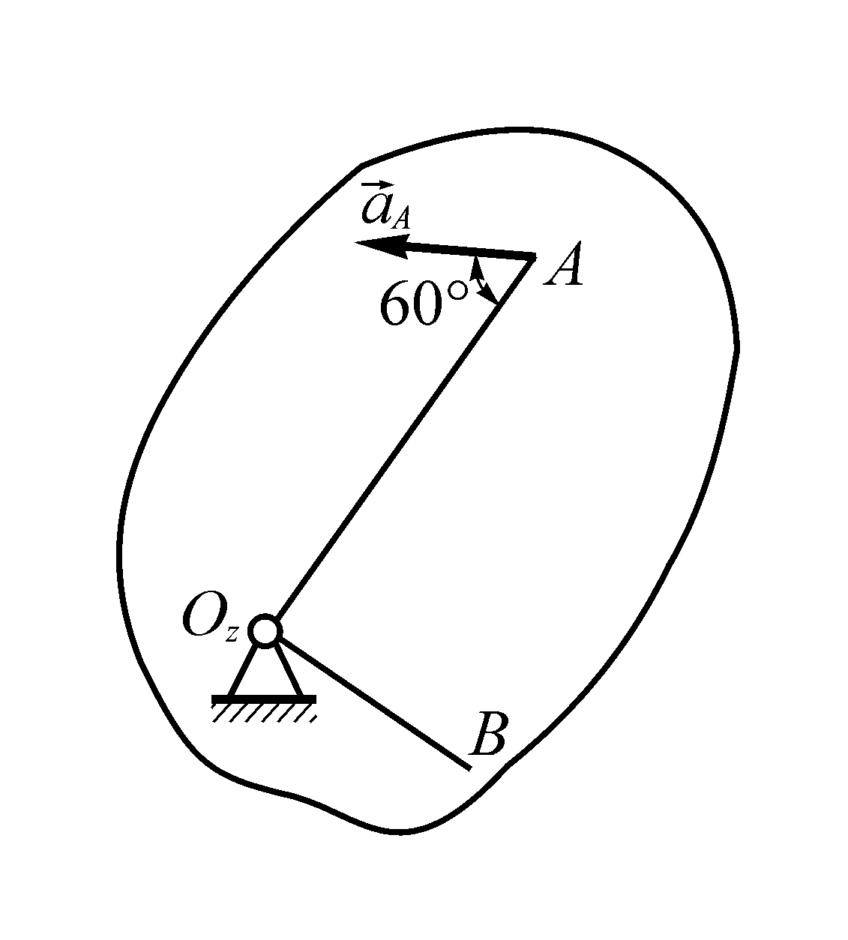
149. 刚体绕O_{Z}轴转动，在垂直于转动轴的某平面上有A，B两点，已知O_{Z}A=2O_{Z}B，某瞬时a_{A}=10m/s²，方向如图所示。则此时B点加速度的大小为________（方向要在图上表示出来）。
答：5m/s² ；与O_{z}B成60度角。

Slide 19

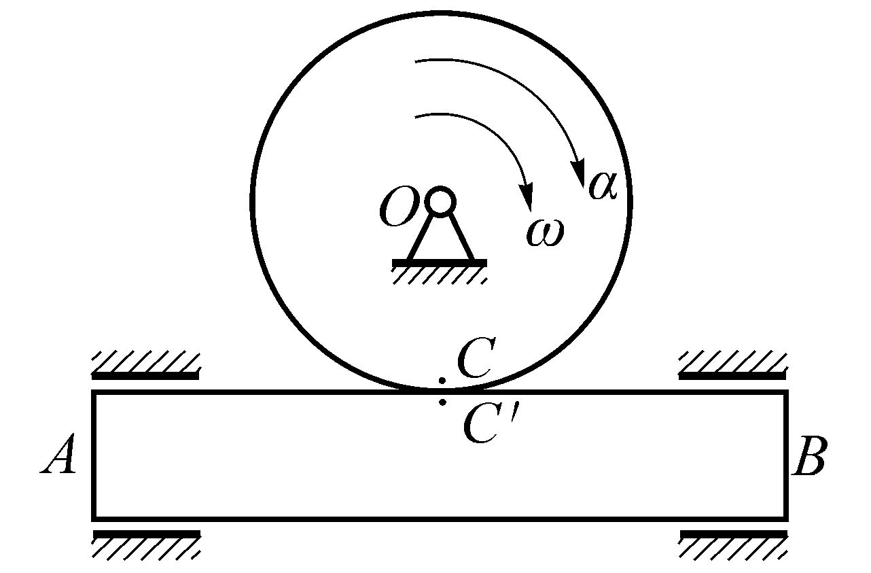


151. 齿轮半径为r，绕定轴O转动，并带动齿条AB移动。已知某瞬时齿轮的角速度为ω，角加速度为α，齿轮上的C点与齿条上的 点相接触，
；
则C点的加速度大小为______。
点的加速度大小为______（方向均应表示在图上）。
答：

Slide 20
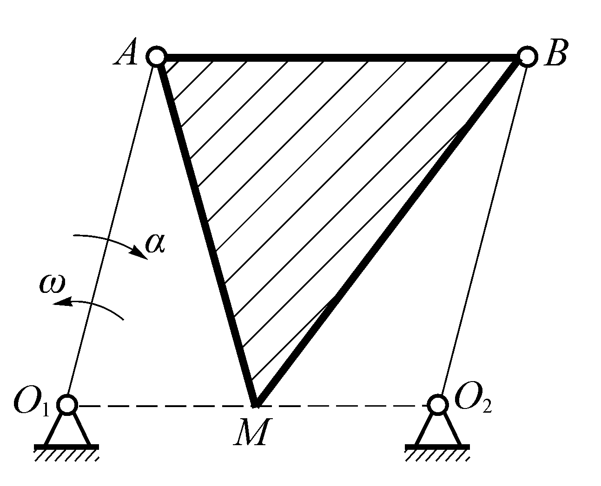

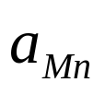


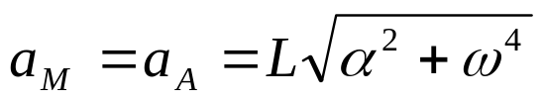
152. 图示平面机构中，刚性板AMB与杆O₁A，O₂B铰接，若O₁A＝O₂B，O₁O₂=AB，在图示瞬时，O₁A杆角速度为ω，角加速度为α，则M点的速度大小为_______；M点的加速度大小为_______________（方向均应在图中表示）。
答：

Slide 21
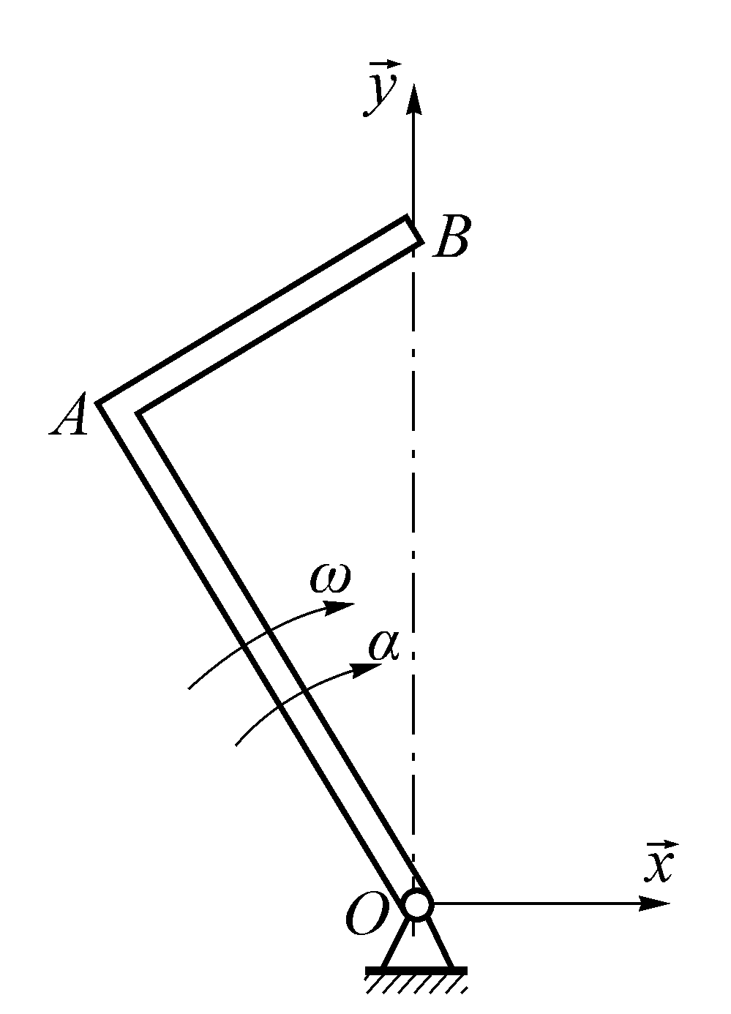


直角刚杆OAB可绕固定轴O在图示平面内转动，已知OA=0.4m，AB=0.3m，ω=2rad/s，α=1rad/s²。则图示瞬时，B点的加速度在x向的投影为___________m/s²，在y向的投影为_________m/s²。
（1）0.4； （2）2； （3）0.5； （4）-2。
答：（3）
（4）

Slide 22
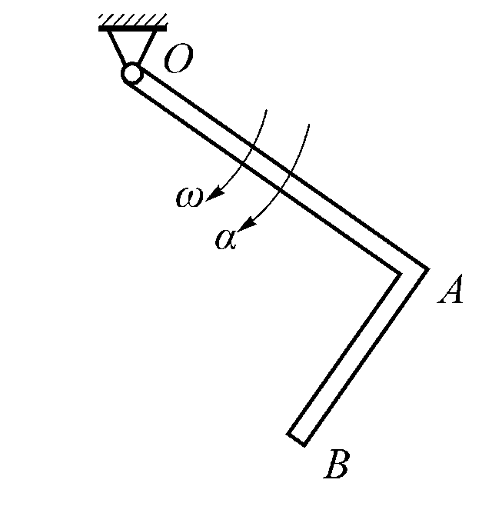

直角刚杆OAB在图示瞬时有，ω=2rad/s，α=5rad/s²，若OA=0.4m，AB=0.3m，则B点的速度的大小为_____m/s，B点的法向加速度的大小为________m/s²，切向加速度的大小为____m/s²。
（1）1； （2）1.6； （3）2； （4）2.5。
答：（1）；
答：（3）；
答：（4）。

Slide 23
点的合成运动
9-2.点的合成运动中
(A) 牵连运动是指动点相对动参考系的运动；
(B) 相对运动是指动参考系相对于定参考系的运动；
(C) 牵连速度和牵连加速度是指动参考系对定参考系 的速度和加速度；
(D) 牵连速度和牵连加速度是该瞬时动系上与动点重合的点的速度和加速度。
答: D

Slide 24
9-4.点的速度合成定理
(A) 只适用于牵连运动为平移的情况下才成立；
(B) 只适用于牵连运动为转动的情况下才成立；
(C) 不适用于牵连运动为转动的情况；
(D) 适用于牵连运动为任意运动的情况。
答: D

Slide 25
9-5.点的合成运动中速度合成定理的速度四边形中
绝对速度为牵连速度和相对速度所组成的平行四边形的对角线；
(B) 牵连速度为绝对速度和相对速度所组成的平行四边形的对角线；
(C) 相对速度为牵连速度和绝对速度所组成的平行四边形的对角线；
(D) 相对速度、牵连速度和绝对速度在任意轴上投影的代数和等于零。
答: A

Slide 26
9-6. 图示机构中，直角形杆OAB在图示位置的角速度为ω，其转向为顺时针向。取小环M为动点，动系选为与直角形杆OAB固连，则以下四图中的动点速度平行四边形，哪一个是正确的?
O
O
O
O
ω
ω
ω
ω
A
A
A
A
v_{e}
v_{a}
v_{r}
M
M
v_{r}
v_{e}
M
M
v_{a}
v_{a}
v_{r}
v_{r}
B
v_{e}
v_{e}
v_{a}
B
B
B
(A)
(B)
(C)
(D)
答: C

Slide 27
9-8. 图示机构中，圆盘以匀角速度ω绕轴O朝逆时针向转动。取AB杆上的A点为动点，动系选为与圆盘固连，则以下四图中的动点速度平行四边形，哪一个是正确的？
v_{a}
v_{a}
v_{e}
v_{a}
A
B
v_{r}
B
A
B
A
B
v_{e}
v_{e}
v_{r}
v_{r}
A
v_{e}
ω
v_{r}
ω
ω
ω
v_{a}
O
O
O
O
(A)
(B)
(C)
(D)
答: C

Slide 28
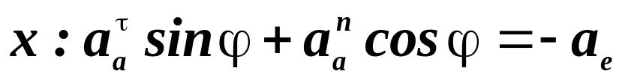
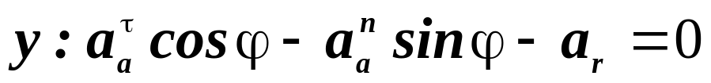
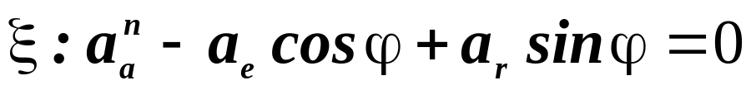
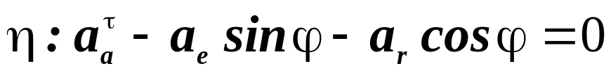
9-9. 曲柄滑道机构中T形构件BCDE的BC段水平，DE段铅直。已知曲柄OA长r，它在图示位置时的角速度为ω，角加速度为ε，其转向均为顺时针向。取曲柄OA上的A点为动点，动系选为与T形构件固连。现欲求动点A的相对加速度和T形构件的加速度，标出A点的各项加速度如图，并取图示的坐标系，则根据加速度合成定理，以下所示的四个表式中，哪一个是正确的
(A)
y
η
B
C
ϕ
a_{a}^{τ}
D
a_{e}
(B)
ε
A
ω
ϕ
x
(C)
ϕ
a_{r}
a_{a}^{n}
E
ξ
(D)

Slide 29
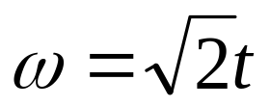
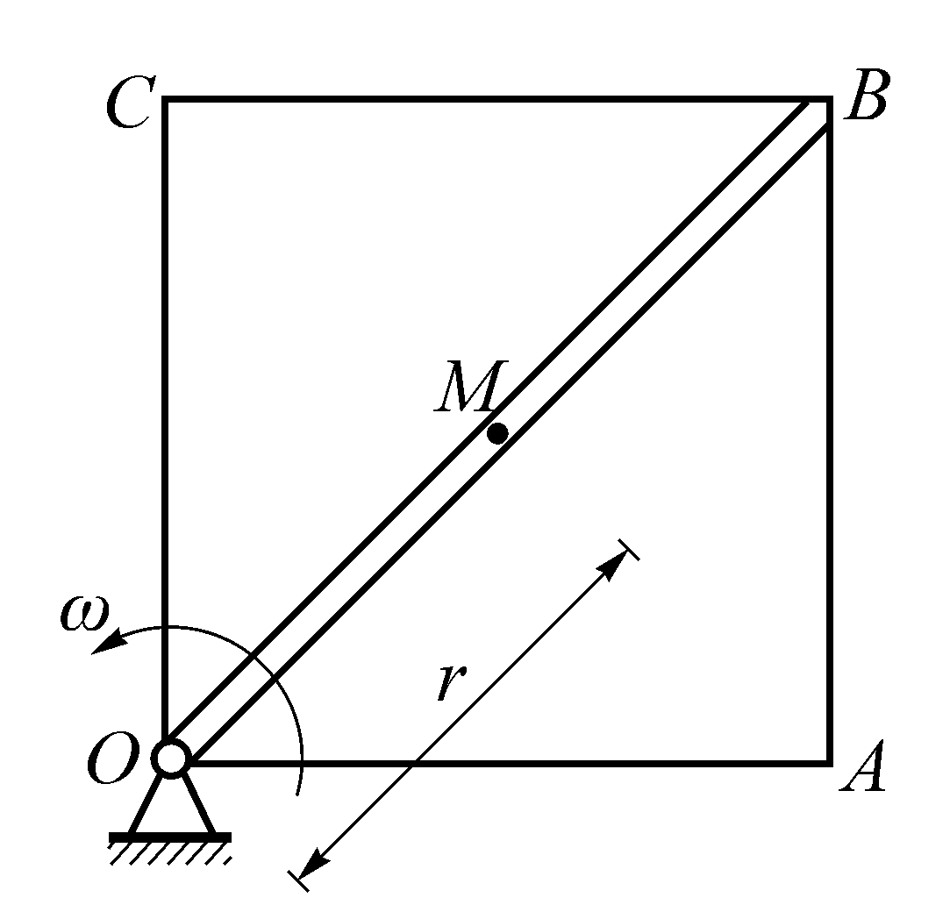


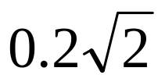
163. 刻有直槽OB的正方形板OABC在图示平面内绕O轴转动，点M以r=OM＝50t²（r以mm计）的规律在槽内运动，若 （ω以rad/s计），
则当t=1s时，点M的科氏加速度为____________，方向应在图中画出。
答：
m/s²；方向垂直OB，指向左上方。

Slide 30

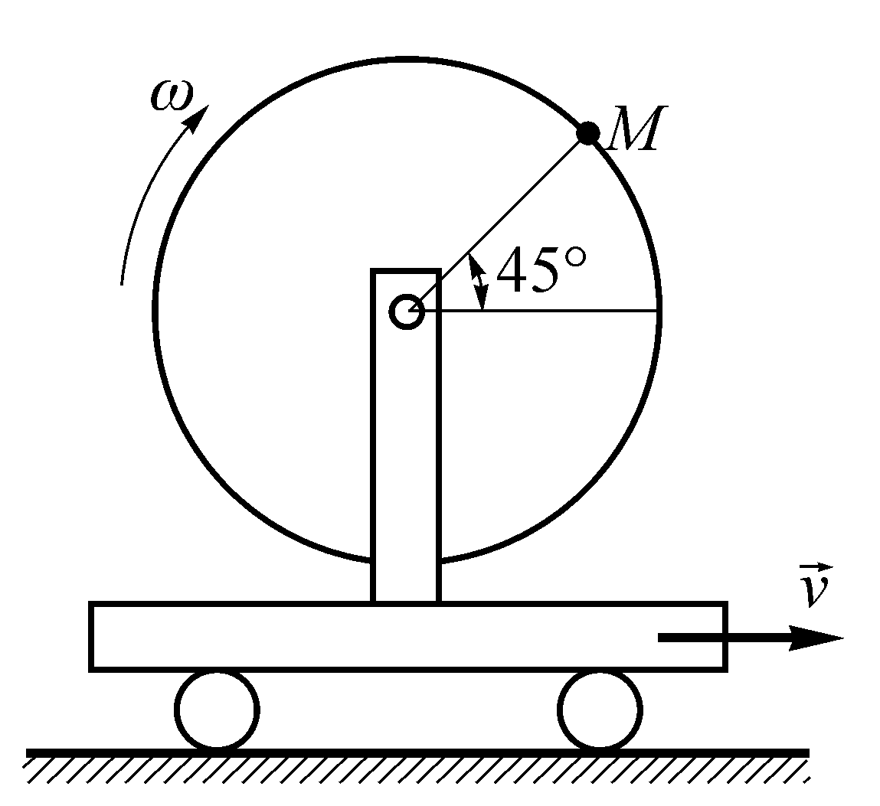
167. 小车以速度
沿直线运动，车上飞轮以角速度ω转动，若取M为动点，小车为动坐标系，则M点的科氏加速度为__________________。
答：a_{C}=0。

Slide 31
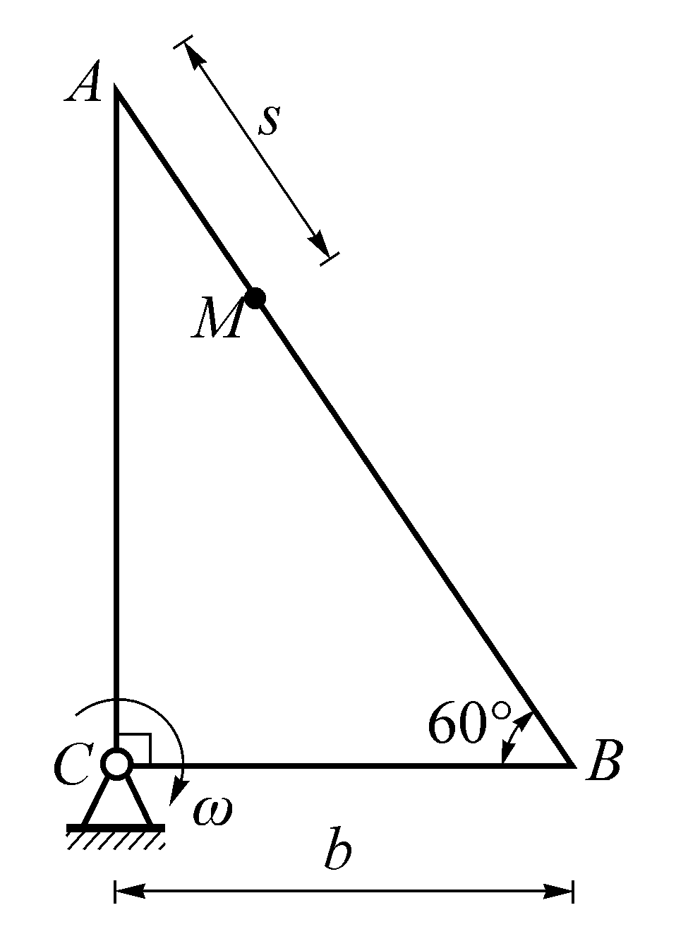

175. 直角三角形板ABC，一边长b，以匀角速度ω绕C转动，点M以s=bt（s、b以米计，t以秒计）自A沿AB边向B运动，当t=1秒时，点M的相对速度v_{r}＝_________，牵连速度v_{e}＝____________（方向均须由图表示）。
答：v_{r}=b
v_{e}=bω

Slide 32
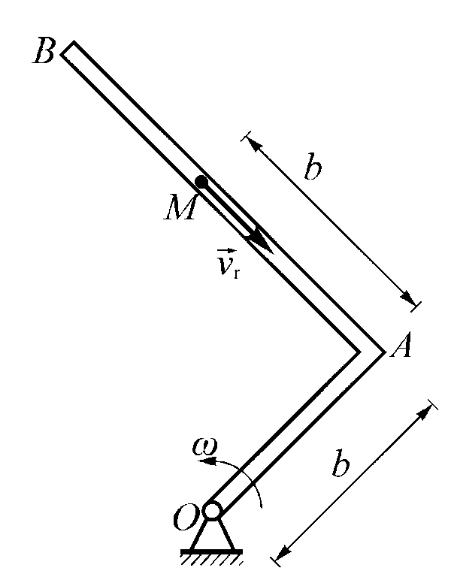


176. 直角弯管OAB在平面内以匀角速度ω=2（rad/s）绕O转动，动点M以相对速度v_{r}=20mm/s沿弯管运动，则图示瞬时动点的牵连加速度a_{e}＝____________，科氏加速度a_{C}＝_________，方向表示在图上。
答：a_{e}=
bω²
a_{C}=2ωv_{r}

Slide 33

177. 在哪三种情况下，科氏加速度为零？ （1） ___________________；
（2）____________________；
（3）____________________。
答：（1）ω_{e}=0
答：（2）v_{r}=0；
答：（3）

Slide 34

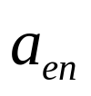
178. 直角三角形板ABC，一边长b，以匀角速度ω绕C转动，点M以s=bt（s、b以米计，t以秒计）自A沿AB边向B运动，当t=1秒时，点M的
相对加速度a_{r}＝__________________，
牵连加速度a_{e}＝__________________，
科氏加速度a_{C}＝__________________
（方向均须由图表示）。
答：a_{r}=0；
答：a_{e}=bω²；
答：a_{C}=2bω

Slide 35

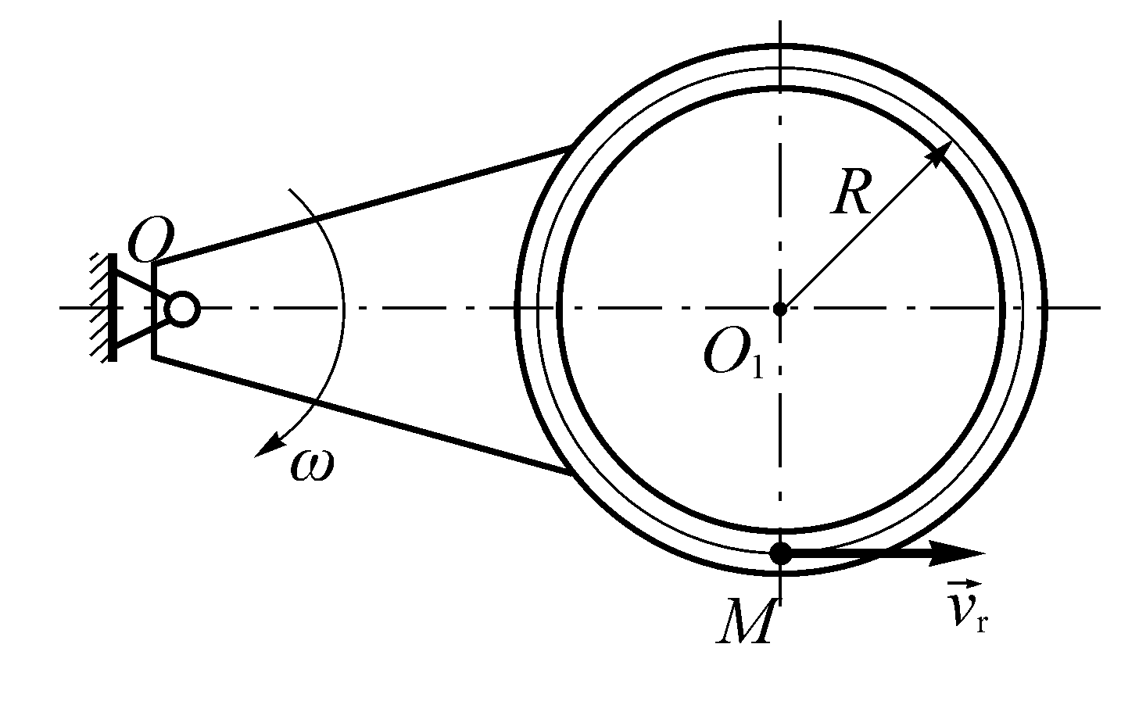


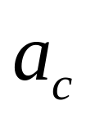
181. 图示圆盘以匀角速ω绕O轴转动，圆盘上有一半径为R的圆槽，小球M相对于圆盘以匀速率v_{r}=Rω沿圆槽逆钟向运动，OO₁=2R，设以小球为动点，动系固结于圆盘，则在图示位置时，小球M的
相对加速度的大小为__________，
牵连加速度的大小为__________
科氏加速度的大小为__________。
答：a_{r}=Rω²；
答：a_{e}=
Rω²；
答：
a_{c}=2Rω²。

Slide 36


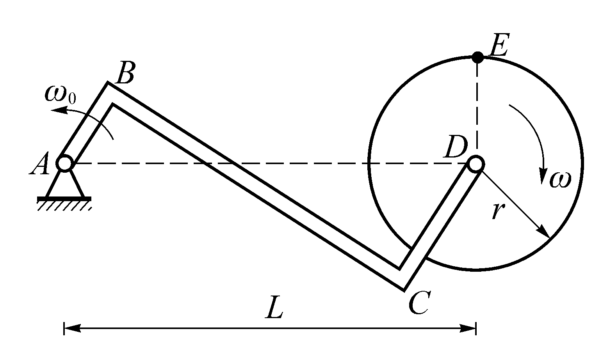

187. 弯杆ABCD以匀角速度ω₀绕轴A转动，圆盘又以匀角速度ω绕轴D相对弯杆转动。在图示瞬时，AD连线为水平，圆盘边缘上的E点与D点的连线为铅直。若已知L，r，并以弯杆为动系，E点为动点，则E点牵连速度v_{e}=_______；科氏加速度a_{C}=____________
( 的方向应在图上画出)。
ω₀
答：
a_{C}=2rω₀ω（略）。
答：

Slide 37


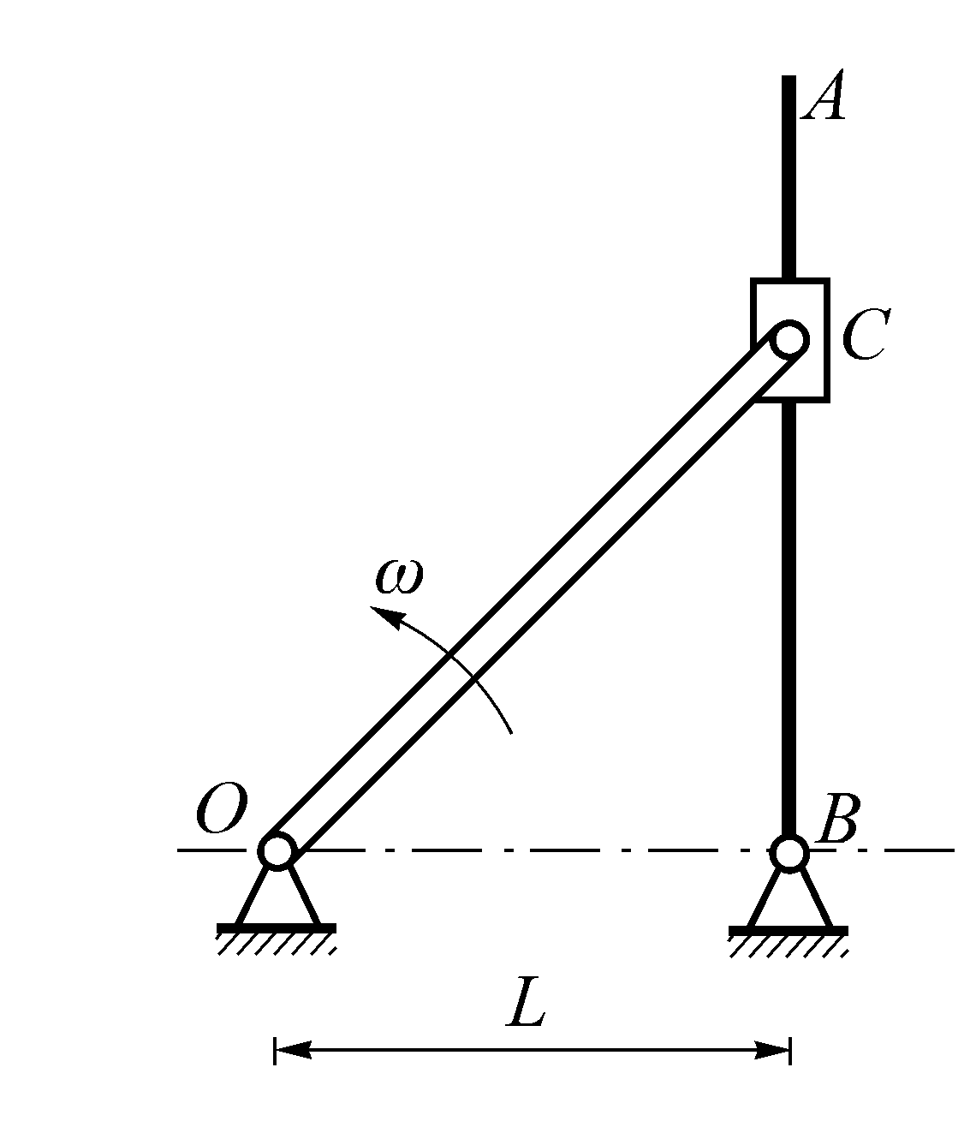
190. 已知杆OC长
，以匀角速度ω绕O转动，若以C为动点，AB为动系，则当AB杆处于铅垂位置时点C的相对速度v_{r}＝_______，方向用图表示；牵连速度v_{e}＝_____，方向用图表示。
答：Lω；
答：Lω（图略）。

Slide 38

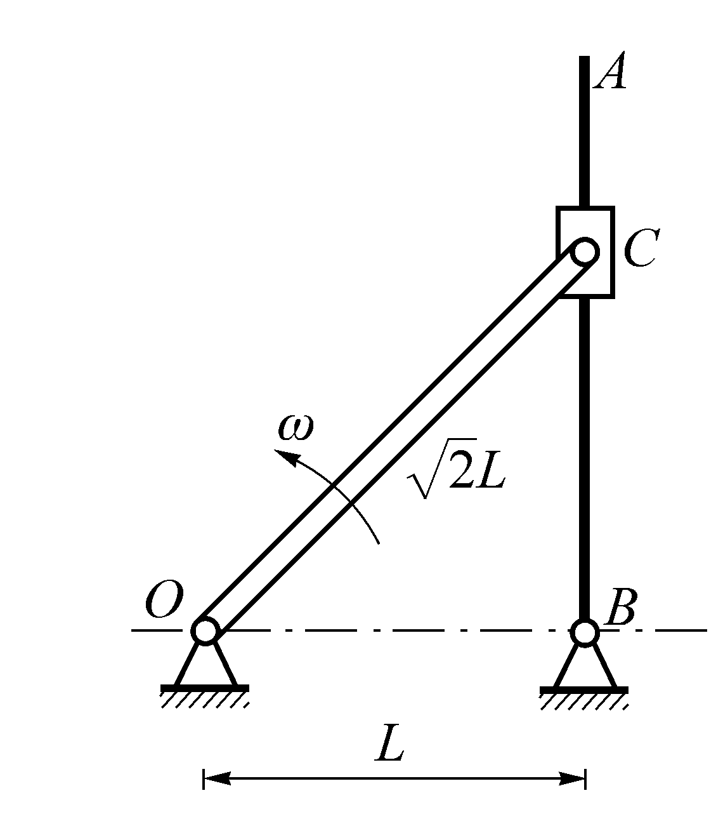
192. 已知杆OC长 L，以匀角速度ω绕O转动，若以滑块C为动点，AB为动系，则当AB杆处于铅垂位置时，动点C的科氏加速度a_{C}＝_______________，方向须由图表示。
答：a_{C}=2L ω ²（图略）

Slide 39

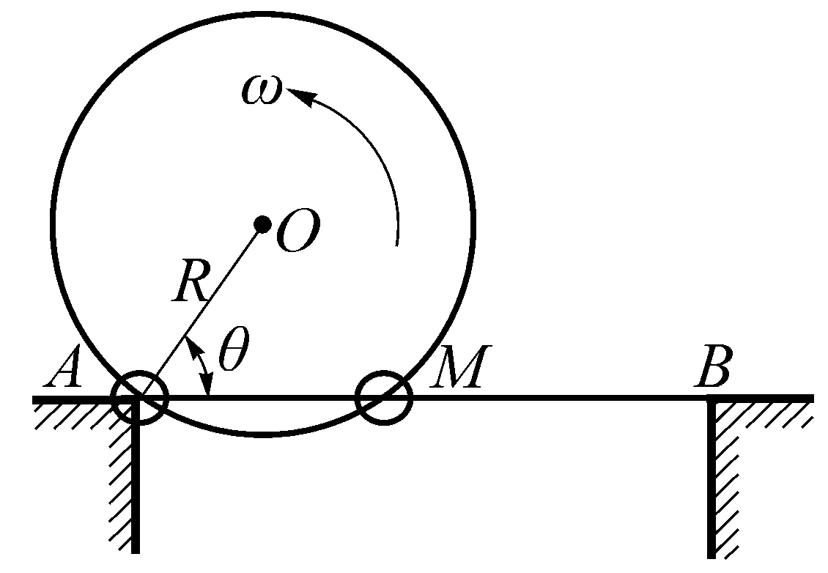

195. 图示系统中杆AB固定，半径为R的大圆环在图示平面内以匀角速度ω绕A点转动。若以小圆环M为动点，大圆环为动坐标系，则当 时，动点M的相对速度的大小为_____；
牵连加速度的大小为__________（方向均应在图中画出）。
答：2Rω
Rω²

Slide 40

193. 系统中杆AB固定，半径为R的大圆环在图示平面内以匀角速度ω绕A点转动，若以小圆环M为动点，大圆环为动系，则当
时动点M的科氏加速度大小为____，方向须在图中画出。
答：4R ω ²（图略）

Slide 41

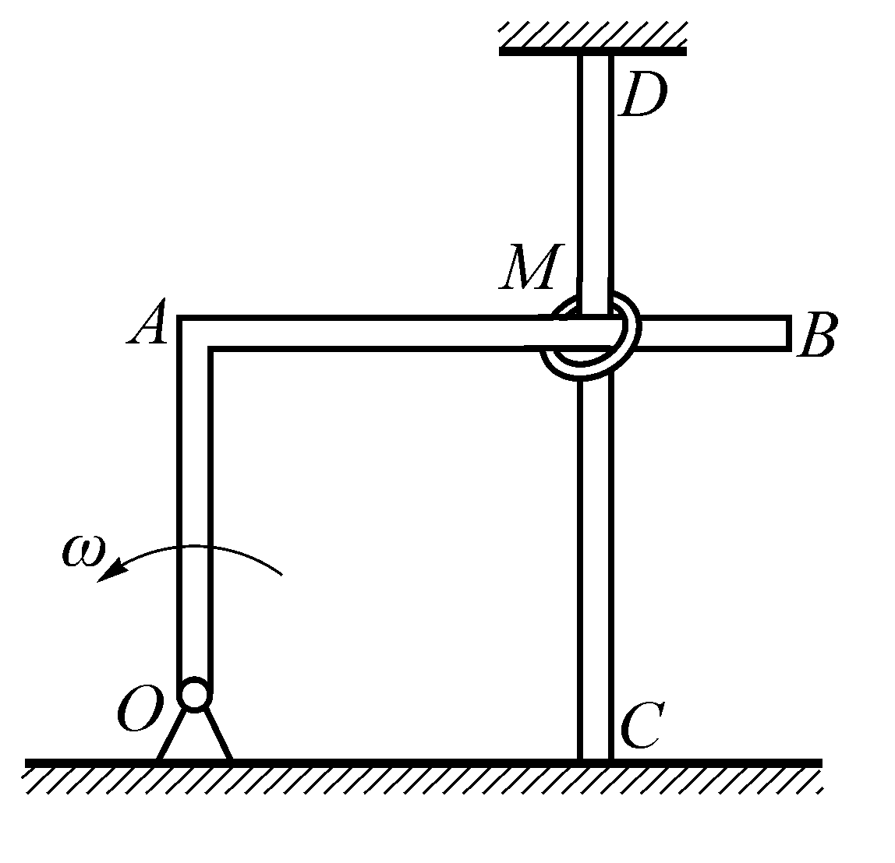
194. 直角杆OAB以角速度ω绕O转动，并带动套在其上的小环M沿固定铅直杆CD滑动，已知OC=OA=a，图示位置OA OC，则该瞬时小环的绝对速度为____。
答：v_{M}=aω。

Slide 42
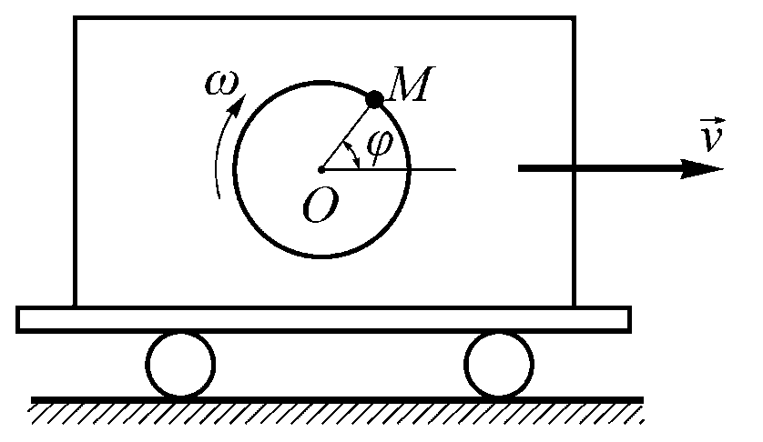
小车以速度v沿直线运动，车上一轮以角速度ω绕O转绕动，若以轮缘上一点M为动点，车厢为动坐标系，则M点的科氏加速度的大小为___。
（1）2ωv； （2）2ωvcos
（3）0；
（4）2ωvsinϕ。
答：（3）。

Slide 43

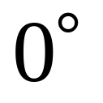
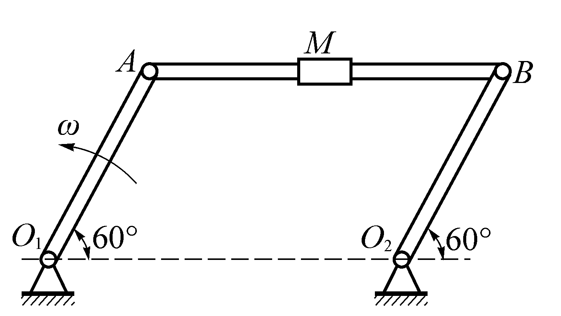
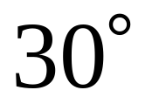
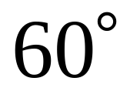
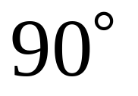
平行四边形机构，在图示瞬时，杆O₁A以角速度ω转动，滑块M相对AB杆运动，若取M为动点，AB为动坐标系，则该瞬时动点的牵连速度与杆AB间的夹角为____。
答: B

Slide 44


在图示机构中，已知OA=3m，O₁B=4m， ω =10rad/s，图示瞬时O₁A=2m，则该瞬时B点的速度v_{B}=________________m/s。
； （4）30
（1）15；（2）30； （3）15
答：（2）

Slide 45

平面机构如图示，选小环为动点，曲柄OCD为动系，则动点M的科氏加速度的方向_______________。
垂直于CD；（2）垂直于AB；（3）垂直于OM
（4）垂直于纸面
答：（1）。

Slide 46



长方形板ABCD以匀角速度ω 绕z轴转动，点M₁沿对角线BD以匀速
相对于板运动，点M₂沿CD边以匀速
相对于板运动，如果取动系与板固连，则点M₁和M₂的科氏加速度a_{C1}和a_{C2}的大小分别为______________。
（1）a _{C1}=2v₁ω sinθ，和a _{C2}=2v₂；
（2） a _{C1}=2v₁ωsinθ，和a _{C2}=0；
（3） a _{C1}=2v₁ 和a _{C2}=0；
（4） a _{C1}=0 和a _{C2}=2v₂。
答: 2

Slide 47



在图示机构中，已知B物体的速度为
，则该瞬时杆端A点的速度的大小为_________。
答：v_{A}=v。

Slide 48
平面运动
10-3 将刚体平面运动分解为平移和转动，它相对于基点A的角速度和角加速度分别用ω_{A}和α _{A}表示，而相对于基点B的角速度和角加速度分别用ω_{B}和α _{B}表示，则
ω_{A}=ω_{B}, α _{A}= α _{B};
ω_{A}=ω_{B}, α _{A}≠ α _{B};
ω_{A}≠ω_{B}, α _{A}= α _{B};
ω_{A}≠ω_{B}, α _{A}≠ α _{B}
答: A。角速度、角角速度与基点选择无关。

Slide 49





  10-7 图示平面机构在图示位置时，AB杆水平，BC杆铅直，滑块A沿水平面滑动的速度v_{A}≠0、加速度a_{A}=0。此时AB杆的角速度和角加速度分别用ω_{AB}和α _{AB}表示，BC杆的角速度和角加速度分别用ω_{BC}和α _{BC}表示，则
(A)
B
(B)
A
(C)
C
(D)
答: B。首先排除A、C。

Slide 50
10-6 平面运动刚体在某瞬时的角速度、角加速度分别用ω、 α 表示，若该瞬时它作瞬时平移，则此时
(A) 必有ω=0, α ≠0；
(B) 必有ω≠0, α ≠0；
(C) 可能有ω≠0, α ≠0；
(D) 必有ω=0, α=0。
答: A。

Slide 51
10-9. 图示平面图形，其上两点A、B的速度方向如图，其大小v_{A}=v_{B}，以下四种情况中，哪些是不可能的？
v_{B}
v_{A}
B
v_{A}
v_{B}
v_{A}
B
v_{A}
B
A
B
A
A
v_{B}
v_{B}
(B)
(C)
(D)
(A)
答: A,D。用速度投影定理判断。

Slide 52
10-10. 图示椭圆规尺的、两点在某瞬时的速度如图，以下四图所画的速度平行四边形中，哪些是正确的？
v_{AB}
B
B
B
B
v_{A}
v_{A}
v_{B}
v_{AB}
v_{B}
v_{B}
v_{B}
A
A
A
A
v_{BA}
v_{A}
v_{A}
v_{A}
v_{A}
v_{AB}
v_{B}
(D)
v_{B}
(A)
(B)
(C)
答: B,D。用基点法判断。前两图是以A为基点；后两图是以B为基点。

Slide 53
10-12. 图示四连杆机构，在某瞬时为求连杆AB的角速度ω_{AB}，用以下四种方法求得的结果，哪些是正确的？
C
v_{B}
v_{B}
v_{AB}
v_{B}
v_{B}
B
B
B
v_{A}
v_{A}
v_{A}
v_{A}
v_{A}
v_{A}
A
B
A
A
A
ω
v_{AB}
ω
ω
ω
ω_{AB}=v_{AB}/AB
ω_{AB}=v_{A}/AC
ω_{AB}=v_{A}/AC
ω_{AB}=v_{AB}/AB
C
(D)
(A)
(B)
(C)
答: A,D。前两图是以A为基点，用基点法解题。后两图用速度瞬心法解题。

Slide 54


205. 试画出附图中作平面运动的物体的速度瞬心。

Slide 55


220. 试画出图示机构中作平面运动的刚体的速度瞬心位置，并画出图中M点的速度方向。
对于AB杆，关键是确定A点的速度方向

Slide 56


219. 试画出机构中作平面运动的刚体在图示位置的速度瞬心，并画出杆BC中点M的速度的方向。
对于BC杆，关键是确定B点的速度方向

Slide 57
10-17. 图示平面机构，在图示位置曲柄O₁A以角速度ω绕O₁作定轴转动，小齿轮沿固定的大齿轮作纯滚动，小齿轮的轮缘B处与杆BC饺接，C处铰接杆O₂C，杆O₂C可绕O₂轴摆动。为求杆O₂C的转动角速度，需确定各构件的瞬心位置，以下所确定的瞬心，哪些是正确的？
(A) 小齿轮与大齿轮的接触点D为小齿轮的瞬心；
(B) O₁点为小齿轮的瞬心；
(C) G点ABC为的瞬心；
(D) F点为杆BC的瞬心；
(E) E点为杆BC的瞬心。
ω
O₁
A
F
D
B
G
B
O₂
E
C
答: A,E
对于BC杆，关键是确定B点的速度方向

Slide 58

206. 在图示蒸汽机车驱动系统中，轮O₁，O₂沿直线轨道作无滑动的滚动，则：
AB杆作_____运动；BD杆作_________运动；
O₁，O₂轮作_____运动；活塞E作________运动。
答：AB杆作平面运动（瞬时平动）；BC杆作平移；
O₁，O₂轮作平面运动；活塞E作平移。

Slide 59

207. 指出图示机构中各构件作何种运动，
轮A（只滚不滑）作____；杆BC作___；杆CD作___；
杆DE作_____。并在图上画出作平面运动的构件在图示瞬时的速度瞬心。
答：轮A作平面运动；杆BC作平面运动；
杆CD作瞬时平移；杆DE作定轴转动

Slide 60





212. 平台H由轮A及滚子B支承如图，A、B与平台、地面间均无相对滑动，半径均为R。已知某瞬时H有向左的速度
；
，则轮A的角速度ω_{A}=____________，
滚子B的角速度ω_{B}=____________。

Slide 61

231. 平台H用滚轮B及固定在地面上的鼓轮A支承如图。A，B半径均为R。已知在图示瞬时，鼓轮A有角速度ω，角加速度α（二轮与平台，地面间均无相对滑动）。则该瞬时，轮B角加速度的大小为____，轮B中心的速度的大小为______，加速度的大小为____。
a
R ω
R α

Slide 62

214. 已知曲柄滑块机构中的AO=r，AB=L，当OA在铅垂位置时，有角速度ω，其时连杆AB的角速度为________；AB中点C的速度为__________。
0
rω

Slide 63




213. 已知在曲柄连杆机构中AO=r，AB=L，当OA与AB成一水平直线时，杆OA有角速度ω，则连杆AB的角速度的大小为______________，AB中点C的速度的大小为__________________。
对于AB杆，关键是确定B点的速度为零。

Slide 64
动量定理
12-2. 设刚体的动量为K，其质心的速度为v_{C}，质量为M，则
(A) K=Mv_{C}式只有当刚体作平移时才成立；
(B) 刚体作任意运动时，式K=Mv_{C}恒成立；
(C) K=Mv_{C}式表明：刚体作任何运动时，其上各质点动量的合成的最后结果必为一通过质心的合动量，其大小等于刚体质量与质心速度的乘积；
(D) 刚体作任何运动时，其上各质点动量合成的最后结果，均不可能为一通过质心的合动量。
答: B

Slide 65
12-3. 如果质点系质心在某轴上的坐标保持不变，则
(A) 作用在质点系上所有外力的矢量和必恒等于零；
(B) 开始时各质点的初速度均必须为零；
(C) 开始时质点系质心的初速度必须为零；
(D) 作用在质点系上所有外力在该轴上投影的代数和必恒等于零，但开始时质点系质心的初速度并不一定等于零。
答:A

Slide 66

动量矩定理
31．偏心轮质量为m，半径为R，偏心距为e，对质心C的回转半径为ρ，轮子只滚动而不滑动，轮子角速度为ω，则图示轮子的动量为______；相对质心C的动量矩为_____。
动量以质心的速度计算
答：p=m(R+e) ω ；
L_{C}=mr² ω

Slide 67



51．杆AB由两段组成，AC段为均匀铁质，其质量为m₁；CB段为均匀木质，其质量为m₂，长度均为
则杆AB对Az轴的转动惯量为_______________。
CB段用平行移轴公式
答：

Slide 68




32．一细棒长L，由铁质和木质各半构成（均可视为均质），质量分别为m₁和m₂。此棒在对过A，B，C三平行轴的转动惯量中，对_____轴的转动惯量最大，其值等于____________；对_____轴的转动惯量最小，其值等于_____________.
答：
z

Slide 69
图示一细棒由铁质和木质两段构成，两段长度相等，都可视为均质的，其总质量为M。此棒对通过A、B、C的三轴z₁、z₂、z₃的转动惯量分别用J_{z1}、J_{z2}、J_{z3}表示，则
J_{z1}>J_{z2}>J_{z3};
J_{z2}> J_{z1} >J_{z3};
J_{z1}=J_{z2}>J_{z3};
J_{z1}=J_{z3}+M(L/2)²。
z₃
z₂
z₁
铁，
木
A
B
C
L/2
L/2
答: B

Slide 70


33．均质直角杆OAB，单位长度的质量为ρ，两段皆长2R，图示瞬时以ω，α绕O轴转动。该瞬时直角杆的动量的大小为_______________；对O轴的动量矩的大小为____________________。
答：
逆时针

Slide 71
13-1. 图示一均质圆盘以匀角速度ω绕其边缘上的O轴转动，已知圆盘的质量为m，半径为R，则它对O轴的动量矩L_{O}大小为
L_{O}=3mR²ω/2
L_{O}=mR²ω
L_{O}=mR²ω/2
L_{O}=mR²ω/3
O
ω
C
R
注意：用平行移轴公式计算。
答: A

Slide 72
12-4. 图示三个均质圆盘A、B、C的重量均为P，半径均为R，它们的角速度ω的大小、转向都相同。A盘绕其质心转动，B盘绕其边缘上O轴转动，C盘在水平面上向右滚动而无滑动。在图示位置时，A、B、C三个圆盘的动量分别用K_{A}、K_{B}、K_{C}表示，则
(A)K_{A}=K_{B}=K_{C}; (B)K_{A}≠K_{B}≠K_{C};
(C)K_{A}≠K_{B}=K_{C}; (D)K_{A}=K_{B}≠K_{C};
ω
ω
C
A
B
R
R
R
ω
动量以质心的速度计算
答: C

Slide 73

9－2 图示系统中，已知鼓轮以ω的角速度绕O轴转动，其大、小半径分别为R、r，对O轴的转动惯量为J_{O}；物块A、B的质量分别为m_{A}和m_{B}；试求系统对O轴的动量矩。

Slide 74




图示均质圆盘重P，半径为r，圆心为C，绕偏心轴O以角速度ω转动，偏心距OC=e，该圆盘对定轴O的动量矩为
ω
C
e
O
注意：用平行移轴公式计算转动惯量。
答：B

Slide 75





图示两均质圆盘，质量均为
，半径均为
，两圆盘固连在一起，且在同一平面内。试求其对通过公共切点A且垂直于图面的轴的转动惯量。
注意：用平行移轴公式计算转动惯量。

Slide 76









，并沿轮缘均匀分布，
图示圆轮半径为
，质量为
轮可绕中心固定轴 转动，轮缘上绕有细绳，绳端挂有质量为
的重物，其运动方程为： 。 为常数。
试求：（1）圆轮的转动惯量；（2）系统的动量；
（3）系统对
轴的动量矩。
（1）
（2）
圆轮的动量为零
（方向向下）
平动刚体与定轴转动刚体，其动量矩公式不同。
（3）

Slide 77











图示组合体由两根匀质细杆OA、AB组成，杆长分别为
和
质量为
和
组合体绕
轴作匀角速转动。
，
，
试求：（1）组合体对
轴的转动惯量；
（2）组合体对
轴的动量矩。

Slide 78

在_______情况下，跨过滑轮的绳子两边张力相等，
即F₁=F₂（不计轴承处摩擦）。
（1）滑轮保持静止或以匀速转动或滑轮质量不计；
（2）滑轮保持静止或滑轮质量沿轮缘均匀分布；
（3）滑轮保持静止或滑轮质量均匀分布；
（4）滑轮质量均匀分布。
答：（1）。用定轴转动方程判断。

Slide 79

均质杆长L，重P，均质圆盘直径D=L，亦重P，均放置在铅垂平面内，并可绕O轴转动。初始时杆轴线和圆盘直径均处于水平位置，而后无初速释放，则在达到图示位置瞬时，杆的角速度ω ₁_____圆盘的角速度ω ₂，杆的角加速度a₁_______圆盘的角加速度a₂。
（1）大于； （2）小于；
（3）等于； （4）小于或等于。
答：（1）
（2）

Slide 80



质量为m的均质杆OA，长L，在杆的下端固结一质量亦为m，半径为
的均质圆盘，图示瞬时角速度为ω，角加速度为α，则系统的动量为_________，系统对O轴的动量矩为______________，需在图上标明方向。
答：p=2mLω ，方向水平向右
v_{c2}
,逆时针方向。
v_{c1}

Slide 81




动能定理
76．自然长度为2R，弹簧常数为k的弹簧，其一端固定于
，另一端系在小环M上，当M沿半径为R的固定圆环由A到B和由B到D时，弹性力的功分别等于_____和_____。
答：W_{AB}=-2kR²
W_{BD}=kR²

Slide 82





一弹簧常数为k的弹簧下挂一质量为m的物体，若物体从静平衡位置（设静伸长为δ）下降Δ距离，则弹性力所作的功为_______。
。
答：（4）。

Slide 83


77. 重P的小球M，用一弹簧系数为k，原长为r的弹簧系住，并可在半径为r的固定圆槽内运动。当球M由位置M₁运动到M₂的过程中弹性力所作的功为_______。
答：

Slide 84




92. 均质杆AB，长L，重P，可绕O轴转动。图示瞬时有角速度ω，角加速度α，则杆AB在该瞬时动量大小的大小为___；对O点的动量矩的大小为_____；动能为____________。
答：
，垂直AB，向上
，逆时针方向；

Slide 85


杆AB长为L，质量为m，可绕轴O转动，某瞬时角速度为ω，则该瞬时杆的动能为____________。
答：

Slide 86


96. 质量为m，半径为R，质心为C，偏心距OC=e的偏心轮沿水平面作纯滚动，已知轮子对于质心的转动惯量为J，若图示瞬时轮子的角速度为ω，则偏心轮的动量大小等于________（方向标明在图上）；动能等于__________________。
答：p=m(R+e) ω
T=

Slide 87




  14-6 均质细杆AB上固连一均质圆盘，并以匀角速ω绕固定轴A转动。设AB杆的质量为m，长L=4R；圆盘质量M=2m，半径为R，则该系统的动能T为
(A)
A
ω
L
(B)
B
O
R
(C)
(D)
答：A

Slide 88




  14-9图示均质细杆的质量为m，长度为L。设该杆在图示位置时的角速度为ω，其两端A、B和质心C的速度分别为v_{A}、v_{B}和v_{C}，D点为速度瞬心，则此时杆的动能T为：
(A)
(B)
A
D
ω
ω
v_{A}
C
v_{C}
B
v_{B}
(C)
(D)
答：A

Slide 89





均质杆AB，长L，质量m，沿墙面下滑，已知A端速度
，B端高度h，AB对过杆端A，质心C，瞬心I的水平轴的转动惯量分别为J_{A}，J_{C}，J_{I}，则图示瞬时杆的动能为__________________。
。
答：（3）。

Slide 90






已知均质杆长L，质量为m，端点B的速度为
，则AB杆的动能为________________。
答：（3）。

Slide 91




在竖直平面内的两均质杆长皆为L，质量皆为m，在O处用铰链连接，A，B两端沿光滑水平面向两边运动。已知某一瞬时O点的速度为
，方向竖直向下，且
。则此瞬时系统的动能T=____。
答：

Slide 92





已知曲柄OA长r，以角速度ω转动，均质圆盘半径为R，质量为m，在固定水平面上作纯滚动，则图示瞬时圆盘的动能为________。
答：（4）

Slide 93


杆OA长L，以匀角速度ω绕O轴转动，其A端与质量为m，半径为r的均质小圆盘的中心铰结，小圆盘在固定圆盘的圆周上作纯滚动，若不计杆重，则系统的动能为________________。
。
答：

Slide 94
达朗伯原理
15-3图示重为P的小车在力F作用下沿平直轨道作加速直线运动，力F作用于A点，小车的加速度为a，C为小车的质心。则用动静法分析时对小车添加的惯性力F_{g}是
(A) F_{g}= - F（加在A点）
(B) F_{g}=- Pa/g（加在A点）
(C) F_{g}=- Pa/g（加在C点）
(D) F_{g}= - F （加在C点）
F
A
α
C
a
P
答：C

Slide 95




113. 均质细长杆OA，长L，重P，某瞬时以角速度ω，角加速度α绕水平轴O转动，则惯性力系向O点的简化结果是___________________________（方向要在图中画出）。

Slide 96




123. 均质细杆AB，长L，重P，可绕O轴转动，图示瞬时其角速度为ω，角加速度为α，则该杆的惯性力系向点O简化的结果为：_____，______，_____。并将结果画在图上。
答：切向惯性力的大小为：
，铅垂向上
法向惯性力的大小为：
，水平向右
惯性力偶的大小为：
，逆时针

Slide 97



114. 已知偏心轮为均质圆盘，质心在C点，质量为m，半径为R，偏心距
。转动的角速度为ω，角加速度为α，若将惯性力系向O点简化，则惯性力系的主矢为_____________；惯性力系的主矩为_________。各矢量应在图中标出。
答：惯性力系主矢的大小为：meα，meω²
惯性力系的主矩的大小为：

Slide 98



AB杆质量为m，长为L，曲柄O₁A，O₂B质量不计，且O₁A=O₂B=R，O₁O₂=L。当
时，O₁A杆绕O₁轴转动，角速度与角加速度分别为ω与α，则该瞬时AB杆应加的惯性力大小为__________，方向应标明在图上。
答：法向惯性力为：mRω²，
切向惯性力为：mRα。

Slide 99
  15-4图示均质细杆AB长为L，质量为m，绕A轴作定轴转动。设AB杆在图示铅直位置的角速度ω=0，角加速度为α 。此时，AB杆惯性力系简化的结果是
(A) R_{g}=mLα /2（←，作用于A点）
M_{g}=0（顺时针向）
(B) R_{g}=mLα /2（←，加在质心C）
M_{g}=mL²α /3（顺时针向）
(C) R_{g}=mLα /2（←，加在A点）
M_{g}=mL²α /12（顺时针向）
(D) R_{g}=mLα /2（←，加在质心C）
M_{g}=mL²α /12（顺时针向）
A
ε
ω=0
C
B
答：

Slide 100
  15-5均质圆轮的质量为m，半径为R，它在水平面上滚动而不滑动，其轮心O的加速度为a₀，方向如图所示，C点为轮的速度瞬心。圆轮惯性力系简化的结果是
(A) R_{g}=ma₀（←，加在C点）
M_{g}=mRa₀/2（逆时针向）
(B) R_{g}=ma₀（←，加在O点）
M_{g}=mRa₀/2（逆时针向）
(C) R_{g}=ma₀（←，加在O点）
M_{g}=3mRa₀/2（逆时针向）
(D) R_{g}=ma₀（←，加在C点）
M_{g}=3mRa₀/2（顺时针向）
O
a_{O}
R
C
答：（4）

Slide 101
  15-10静参考系中讨论运动的物体，以下几种说法中，哪些是正确的？
(A) 惯性力是作用在运动物体上的作用力；
(B) 惯性力是作用在使物体运动的其他物体上的反作用力；
(C) 在运动物体上加上惯性力后，其主动力、约束力和惯性力组成一平衡力系，但物体并非处于平衡状态；
(D) 在运动物体上加上惯性力后，其主动力、约束力和惯性力组成一平衡力系，物体处于平衡状态。
答：（4）

Slide 102
  15=11质点系的达朗伯原理的结论中，以下说法中，哪一个是正确的？
(A) 所有作用的外力主动力与各质点的惯性力组成一平衡力系，约束力可不必考虑；
(B) 所有作用的主动力和约束力中的外力与各质点的惯性力组成一平衡力系；
(C) 所有的主动力（包括内力）和约束力（不包括内力）组成一平衡力系；
(D) 所有作用的约束力和各质点的惯性力组成一平衡力系。
答：（4）

Slide 103
  15-15点系的惯性力系向一点简化，一般得一主矢R_{g}’和一主矩M_{og}。以下几种说法中，哪些是正确的？
(A) 惯性力系简化的主矢R_{g}’与简化中心位置有关；
(B) 惯性力系简化的主矩M_{og}与简化中心位置有关；
(C) 惯性力系简化的主矢R_{g}’与简化中心位置无关；
(D) 惯性力系简化的主矩M_{og}与简化中心位置无关。
答：（4）

Slide 104
  15-16下几种说法中，哪些是正确的？
(A) 当刚体绕定轴转动时，惯性力系的合力必作用在其质心上；
(B) 当刚体作平移运动时，惯性力系的合力必作用在其质心上；
(C) 只有当惯性力系的主矢等于零时，惯性力系的主矩与简化中心的位置无关；
(D) 当刚体绕定轴转动时，惯性力系的主矩的大小等于J_{z} α 。
答：（4）

Slide 105


图示两相同的匀质圆柱各自以匀角速度ω 绕轴Ｏ转动。已知：圆柱的质量为m，半径为r。试求惯性力系向转轴Ｏ简化的结果。
图1,因为 a_{C} = 0 及 α = 0，所以F_{g} = 0 , M_{g} = 0
图2,向轴Ｏ简化结果
F_{g} = ma_{C} = mω²r ; M_{g} = 0
力学：F楼304， 0573—82878217 ， 18017003957
Email: wangjm190@163.com

